Slide 1


Уральский юридический институт МВД России.
Экономика организации ( предприятии ).
КАФЕДРА СОЦИАЛЬНО-ЭКОНОМИЧЕСКИХ ДИСЦИПЛИН,
Баженов Сергей Иванович
Доктор экономических наук,
профессор, член-корреспондент МАНЕБ,
Президент фонда, центр «Региональной экономической безопасности: теоретические аспекты, практика.»
Email: naukaservis@rambler.ru
Тел.: 8 922-181-40-15
www.b-si.ru

Slide 2
Уральский юридический институт МВД России
Тема 11. Качество и конкурентоспособность.
Ценовая политика организаций
КАФЕДРА СОЦИАЛЬНО-ЭКОНОМИЧЕСКИХ ДИСЦИПЛИН,
Баженов Сергей Иванович
Доктор экономических наук,
профессор, член-корреспондент МАНЕБ,
Президент фонда, центр «Региональной экономической безопасности: теоретические аспекты, практика.»
Email: naukaservis@rambler.ru
Тел.: 8 922-181-40-15
www.b-si.ru

Slide 3

Цена — экономический рычаг
повышения эффективности производства

Slide 19
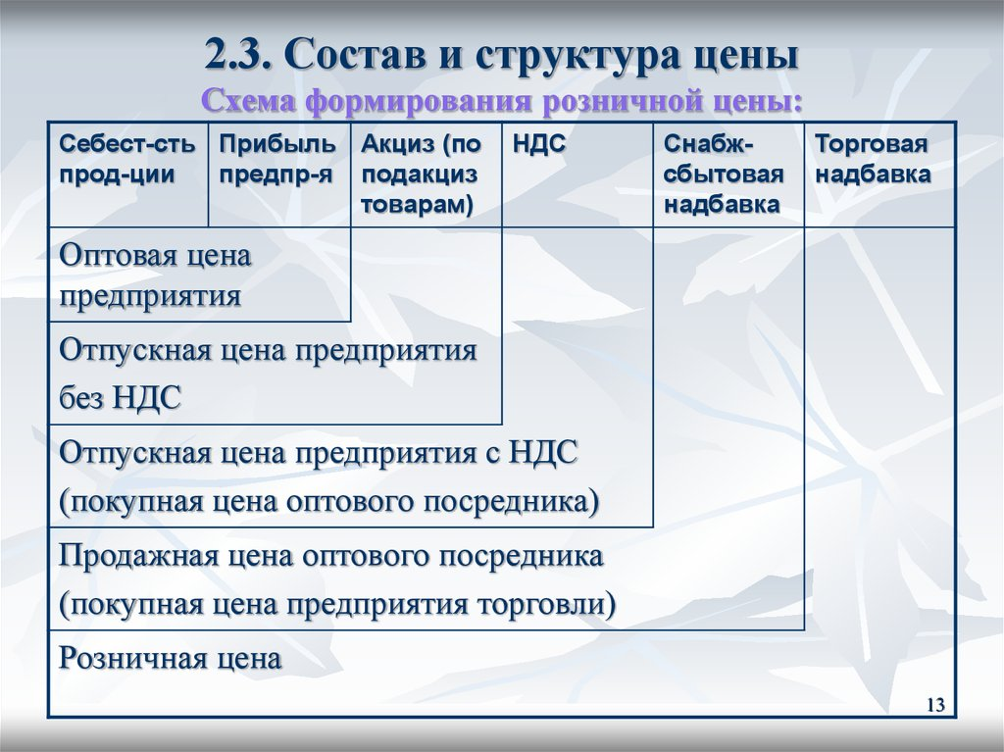

Slide 20
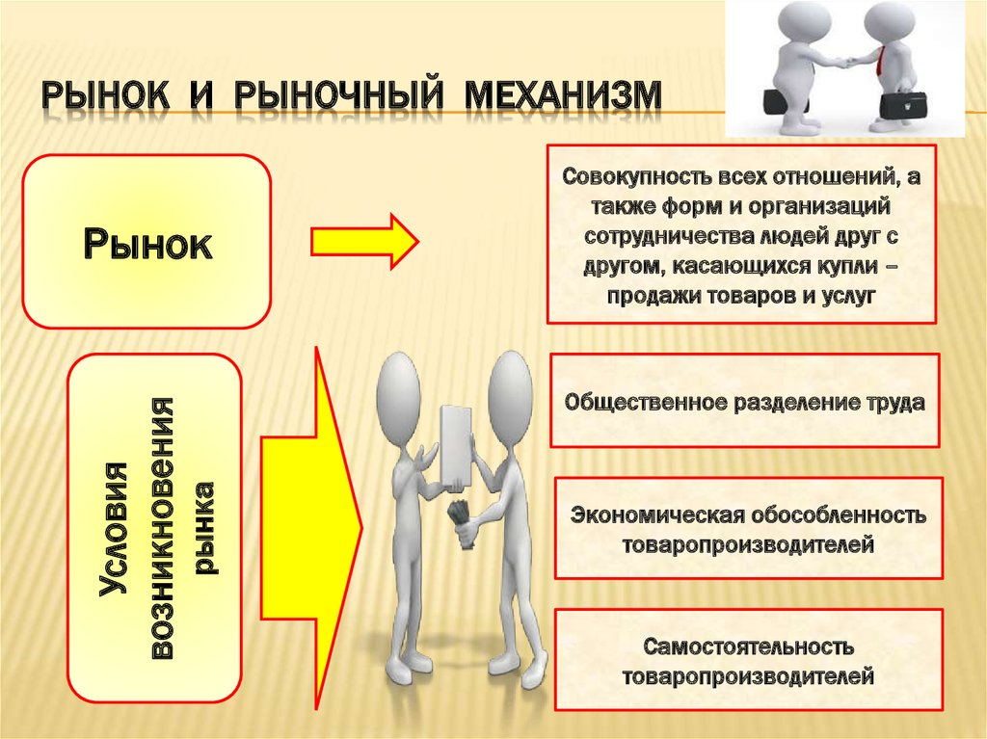

Slide 21
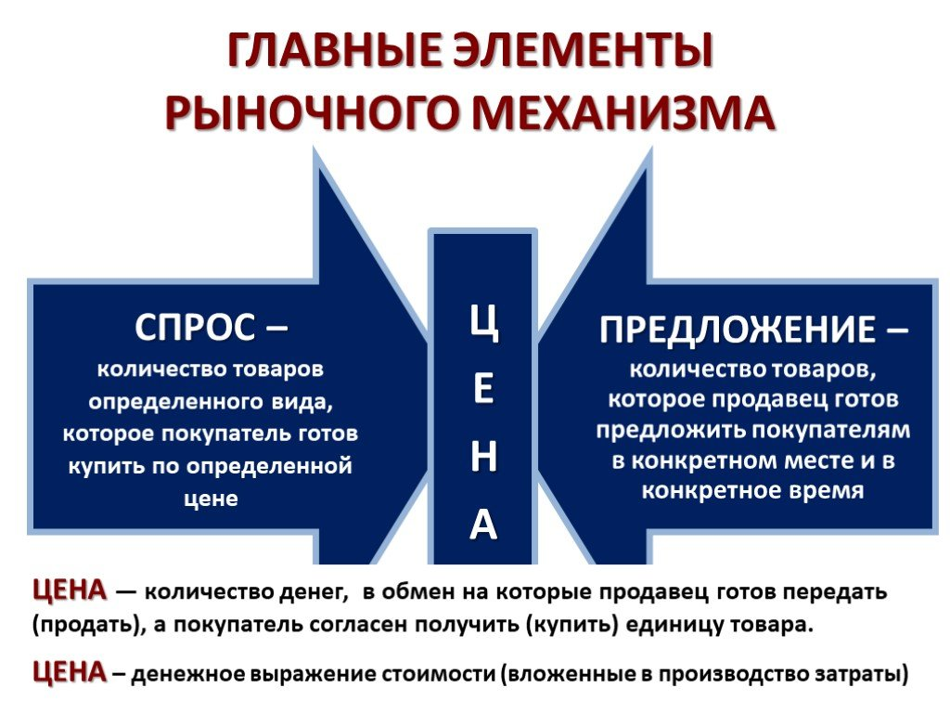

Slide 22
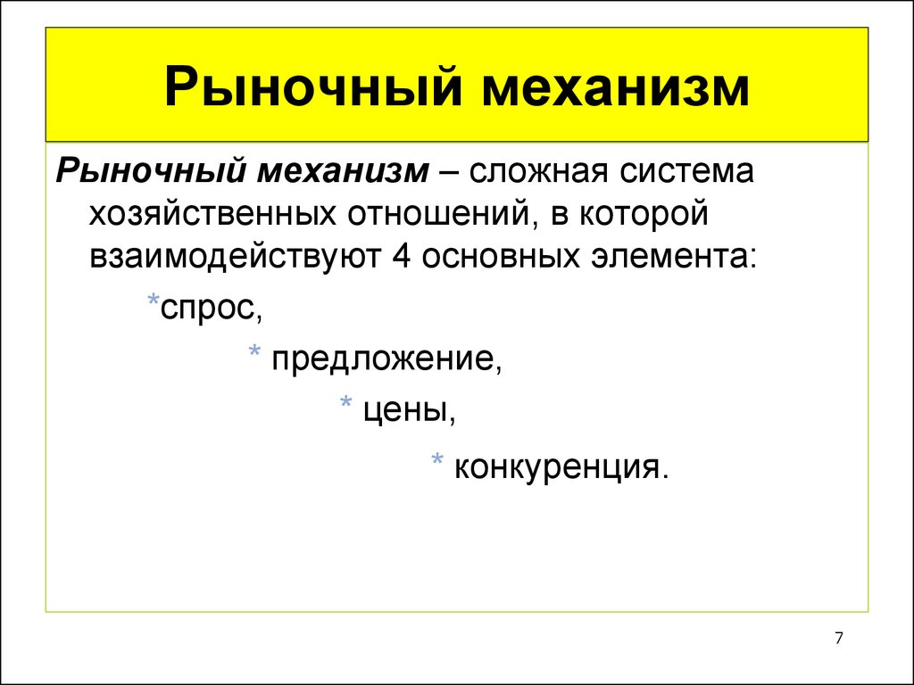

Slide 23
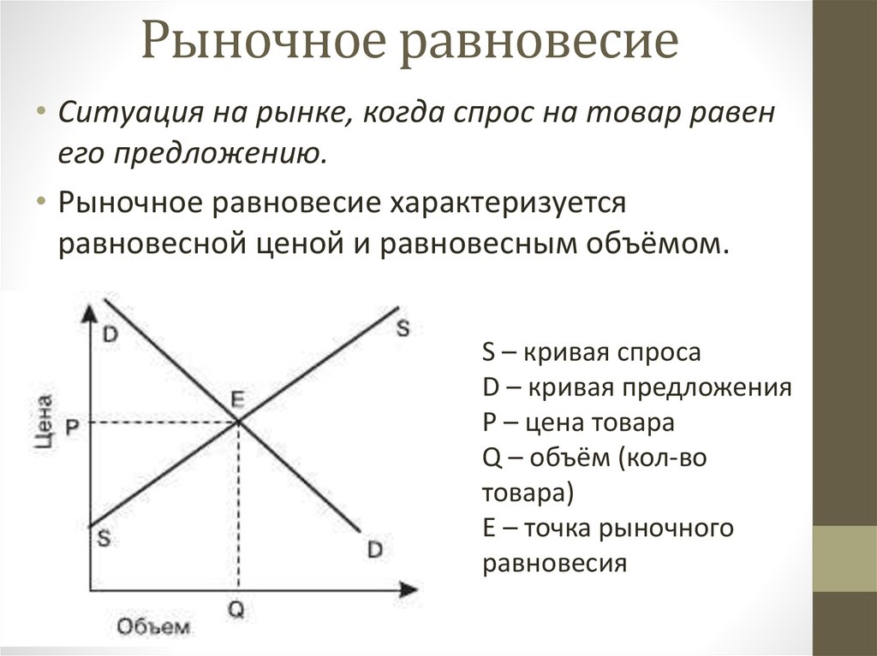

Slide 24
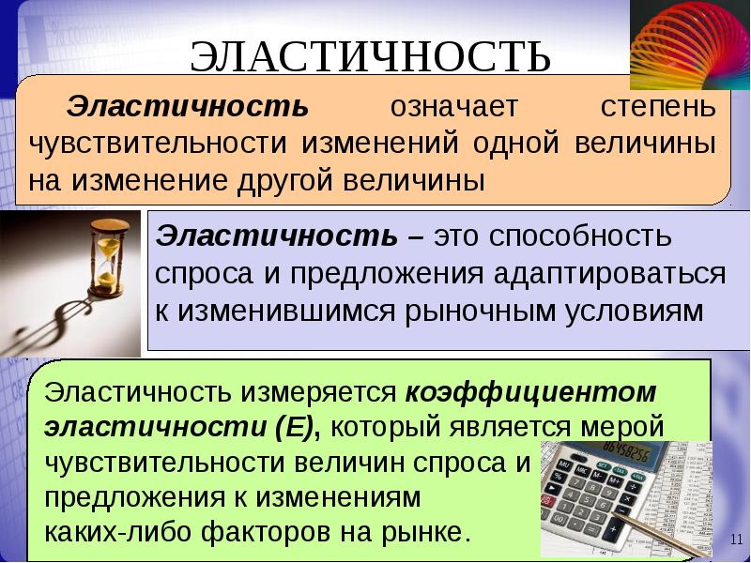

Slide 25
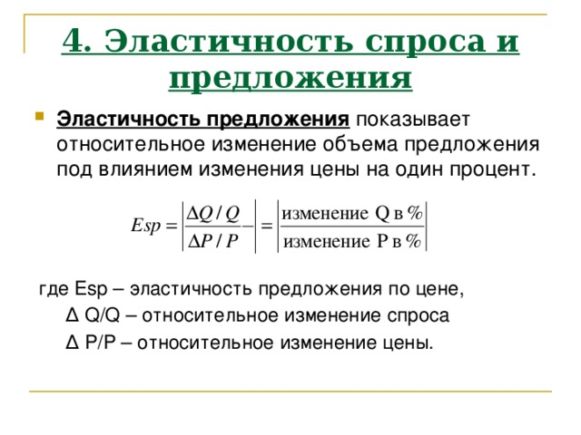

Slide 26
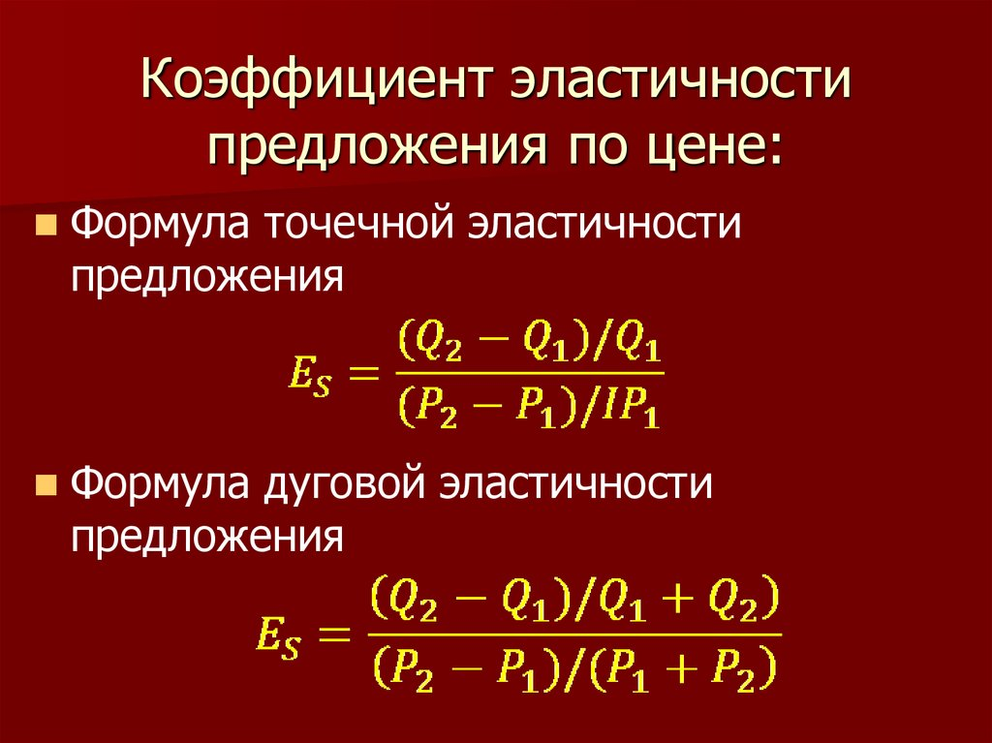

Slide 27
Стандартизация: процесс установления единых норм и правил.
Совместимость: способность различных компонентов работать совместно без конфликтов.
Взаимозаменяемость: возможность замены одного компонента другим без потери функциональности.
Унификация: сведение многообразия элементов к минимальному числу стандартных образцов.
Типизация: классификация объектов по определенным признакам.
Строительство: Применение строительных норм и правил (СНиП) обеспечивает безопасность зданий и сооружений.
Автомобилестроение: Использование единых стандартов ISO гарантирует надежность автомобилей, снижает затраты на производство запчастей и обслуживание техники.
Информационные технологии: Международный стандарт ISO/IEC 27001 регулирует управление информационной безопасностью, снижая риски утечки данных.
Международные организации по стандартизации
Международная организация по стандартизации (ISO) устанавливает глобальные стандарты.
Европейская комиссия по стандартизации (CEN) регулирует стандарты внутри Европы.
Стандартизация играет ключевую роль в повышении качества продукции.
Постоянное совершенствование методов оценки совместимости и взаимозаменяемости обеспечивает надежность и безопасность изделий.
Международные организации, такие как ISO и CEN, вносят значительный вклад в развитие стандартизации.

Slide 28
Методы оценки совместимости.
Тестирование оборудования: проверка работоспособности компонентов в реальных условиях эксплуатации.
Анализ документации: изучение спецификаций, чертежей и технической документации для выявления несоответствий.
Испытания материалов: лабораторное тестирование физико-химических свойств материалов для подтверждения соответствия стандартам.
Факторы взаимозаменяемости.
Геометрическая точность деталей: Высокоточные размеры обеспечивают точную сборку и работу механизмов.
Физико-химические свойства материалов: Однородность состава гарантирует стабильность характеристик изделия.
Экономические показатели производства: Оптимизация затрат снижает себестоимость продукции.
Цель унификации и типизации
Сокращение номенклатуры: уменьшение количества типоразмеров и моделей изделий.
Повышение эффективности производства: снижение затрат и ускорение производственного процесса благодаря использованию стандартных компонентов.
Обеспечение качества продукции: унифицированные изделия обладают стабильными характеристиками, что повышает надежность конечного продукта.

Slide 29
Надежность техники и информационных связей.
Надежность техники определяется её способностью стабильно выполнять заданные функции, устойчивостью к внешним воздействиям и минимизацией количества отказов.
Факторы влияющие на надежность
Качество компонентов: Высококачественные материалы снижают вероятность поломок.
Правильная эксплуатация: Следование инструкциям производителя продлевает срок службы.
Регулярное обслуживание: Своевременное техобслуживание предотвращает серьезные неисправности.
Надежность техники начинается с продуманных решений
Резервирование элементов: дублирование ключевых узлов снижает вероятность отказа.
Тестирование и контроль качества: регулярные проверки выявляют потенциальные проблемы.
Использование современных технологий: инновационные решения повышают устойчивость к внешним воздействиям.
Нормы безопасности
Основные стандарты и нормативы обеспечивают безопасность персонала и сохранность оборудования. Требования включают регулярное техническое обслуживание, проверку соответствия условиям эксплуатации.

Slide 30
Экологические требования.
Сокращение выбросов углекислого газа снижает негативное воздействие на окружающую среду.
Рациональное потребление энергии уменьшает затраты предприятий.
Эффективная утилизация отходов предотвращает загрязнение экосистем.
Современные тенденции экологического проектирования
Зеленое проектирование: интеграция экологически чистых решений на этапе разработки.
Вторичное использование материалов: снижение потребления ресурсов путем переработки.
Сертификация ISO 14001: подтверждение соответствия международным стандартам экологической ответственности.
Влияние на качество продукции
Повышение производительности благодаря снижению простоев.
Улучшение эксплуатационных характеристик путем уменьшения дефектов продукции .
Увеличение срока службы оборудования , снижая затраты на ремонт.
Повышение производительности на 15% благодаря снижению простоев.
Улучшение эксплуатационных характеристик путем уменьшения дефектов продукции на 20%.
Увеличение срока службы оборудования на 30%, снижая затраты на ремонт.

Slide 31
Качество товара определяется как степень соответствия продукта установленным требованиям потребителей, совокупность характеристик и свойств продукции, обеспечивающих способность удовлетворить заявленные потребности.
Критерии оценки качества
Надежность: способность выдерживать заявленные нагрузки и условия эксплуатации.
Безопасность: отсутствие рисков для здоровья и жизни пользователей.
Функциональность: выполнение заявленных функций и задач.
Эстетичность: внешний вид и дизайн продукта.
Технические параметры качества
Физико-химические свойства определяют состав материала и его характеристики.
Конструкция изделия влияет на функциональность и надежность продукта.
Технологическая точность производства обеспечивает стабильность характеристик.
Экономические параметры качества
Себестоимость производства определяет расходы предприятия на создание продукта.
Цена товара отражает баланс между стоимостью изготовления и рыночной конкурентоспособностью.
Затраты на эксплуатацию и обслуживание влияют на общую стоимость владения продуктом.

Slide 32
Методы контроля качества.
Инспекция материалов: Проверка сырья и компонентов на соответствие техническим требованиям.
Тестирование готовой продукции: Испытания изделий на надежность, безопасность и функциональность.
Сертификация соответствия стандартам: Официальное подтверждение соответствия продукта международным и национальным нормативам.
Международные стандарты качества
ISO-серия стандартов является наиболее распространенной системой международной сертификации качества. Она включает более 22 тысяч нормативных документов, охватывающих различные отрасли промышленности и сферы услуг. Эти стандарты обеспечивают единые требования к качеству продукции и процессов, способствуя повышению доверия потребителей и улучшению конкурентоспособности компаний.
Анализ рынка качественных товаров
Рост потребительского интереса к качественным продуктам достигает 45% ежегодно.
Высокий уровень конкуренции среди производителей качественной продукции требует постоянного совершенствования технологий и повышения эффективности.
Использование современных методов анализа позволяет определить наиболее перспективные сегменты рынка.
Соблюдение международных стандартов обеспечивает доверие покупателей.
Регулярный контроль повышает качество и снижает издержки.
Улучшение качества увеличивает конкурентоспособность и прибыль.

Slide 33
Классификация параметров качества.
Функциональные характеристики: Способность выполнять заданные функции.
Эстетические свойства: Привлекательность внешнего вида и дизайна.
Экономичность использования: Соотношение стоимости и эксплуатационных затрат.
Конструктивные параметры
Материалы изготовления: выбор сырья напрямую влияет на прочность и долговечность изделия.
Конструкция изделия: продуманное устройство обеспечивает удобство использования и безопасность.
Технология производства: современные методы повышают качество и снижают себестоимость.
Показатели надежности
Срок службы: средний срок эксплуатации товара.
Устойчивость к износу: способность выдерживать механические нагрузки и внешние воздействия.
Ремонтопригодность: возможность восстановления работоспособности после повреждений.

Slide 34
Параметры безопасности.
Отсутствуют вредные вещества в составе материалов.
Продукт минимизирует риски травмирования пользователей.
Полностью соответствует нормам экологической безопасности.
Эстетические характеристики
Внешний вид продукта влияет на восприятие бренда и конкурентоспособность.
Цветовая гамма должна соответствовать целевой аудитории и фирменному стилю.
Форма и дизайн определяют удобство использования и привлекательность товара.
Эргонометрические параметры
Удобство эксплуатации обеспечивает комфортное использование товара потребителем.
Эффективность управления позволяет быстро и легко выполнять необходимые операции.
Антропометрические соответствия учитывают физические особенности пользователей.

Slide 35
Дифференциальный метод контроля.
Определение конкретных отклонений.
Подробный анализ различий между заданным стандартом и реальным результатом.
Эффективное выявление производственных дефектов.
Комплексный метод. Оценивает совокупность ключевых характеристик продукта.
Применяет сразу несколько критериев для анализа качества.
Обеспечивает наиболее полный и объективный подход к оценке.
Качество товара формируется совокупностью различных характеристик.
Комплексная оценка включает анализ функциональных, эстетических, экономических показателей.
Ключевую роль играют конструктивные особенности, удобство использования и экономическая целесообразность.

Slide 36
Вопросы к теме №11.
1. Что такое цена и какова её экономическая сущность?
2.В чём заключается роль цены в системе рыночных отношений?
3.Как цена влияет на эффективность производства?
4.Каковы особенности ценовой политики при чистой конкуренции?
5.Как формируется цена на олигополистическом рынке?
6.В чём специфика ценообразования в условиях монополии?
7.Какие этапы включает процесс формирования цены?
8.Какова структура системы цен и тарифов?
9.Как взаимосвязаны цена и качество продукции?
10.Как взаимосвязаны спрос, предложение и цена товара?
11.Что такое цена равновесия и как она формируется?
12.В чём заключается теория эластичности спроса и предложения?
13.Как рассчитывается коэффициент эластичности спроса?
14.Какие факторы влияют на формирование цены?
15.Как осуществляется государственное регулирование цен?
16.Что такое стандартизация и зачем она нужна?

Slide 37
Вопросы к теме №11.
17.В чём заключается понятие совместимости и взаимозаменяемости?
18.Как осуществляется унификация и типизация продукции?
19.Какие существуют нормы безопасности продукции?
20.Как учитываются экологические требования при стандартизации?
21.В чём заключается единство характеристик качества?
22.Как стандартизация влияет на повышение качества продукции?
23.Какова роль стандартизации в обеспечении конкурентоспособности?
24.Как стандартизация влияет на эффективность производства?
25.Какие существуют группы параметров качества?
26.Что относится к техническим и экономическим параметрам?
27.Как оцениваются классификационные параметры?
28.В чём особенность дифференциального метода оценки?
29.Как применяется комплексный метод оценки качества?
30.В чём заключается смешанный метод оценки?
31.Как оцениваются конструктивные параметры продукции?
32.В чём заключается оценка эргономических параметров?
33.Как контролируются нормативные параметры?

Slide 38
Уральский юридический институт МВД России
Тема12. Инновационная и инвестиционная
деятельность предприятия
КАФЕДРА СОЦИАЛЬНО-ЭКОНОМИЧЕСКИХ ДИСЦИПЛИН,
Баженов Сергей Иванович
Доктор экономических наук,
профессор, член-корреспондент МАНЕБ,
Президент фонда, центр «Региональной экономической безопасности: теоретические аспекты, практика.»
Email: naukaservis@rambler.ru
Тел.: 8 922-181-40-15
www.b-si.ru

Slide 39
Комплексное обеспечение инновационной деятельности.
Организационное: создание структуры, стимулирующей инновации.
Финансовое: привлечение ресурсов для реализации идей.
Кадровое: подготовка квалифицированных специалистов.
Этапы инновационного проекта
Генерирование идеи: Формулировка концепции нового продукта или услуги.
Оценка и отбор: Анализ потенциала и целесообразности реализации проекта.
Проектирование: Разработка технической документации и бизнес-плана.
Реализация: Непосредственная реализация проекта с привлечением ресурсов и специалистов.
Коммерциализация: Выведение готового продукта на рынок и получение прибыли.
Источники финансирования инновационных проектов
Собственные средства предприятий: внутренние резервы компаний, амортизационные отчисления, прибыль.
Государственное финансирование: гранты, субсидии, налоговые льготы, программы поддержки малого и среднего предпринимательства.
Венчурные фонды: специализированные организации, инвестирующие в стартапы и молодые компании с высоким потенциалом роста.
Банковский кредит: кредиты коммерческих банков, специальные кредитные линии для инновационных проектов.

Slide 40
Правовое обеспечение инновационной деятельности.
Правовая база представлена законодательством Российской Федерации, регулирующим вопросы интеллектуальной собственности и защиты авторских прав. Патентование обеспечивает юридическую защиту новых разработок.
Нормативно-методологическое обеспечение
Регламенты и стандарты обеспечивают единый подход к реализации инновационных процессов.
Методологии управления проектами позволяют эффективно управлять ресурсами и сроками.
Документация регламентирует процедуры и требования к проектам.
Методы оценки эффективности инвестиций
Чистая приведённая стоимость — разница между дисконтированными денежными поступлениями и затратами.
Внутренняя норма доходности — ставка дисконта, при которой NPV равна нулю.
Срок окупаемости — время возврата вложенных средств.

Slide 41
Проблемы и риски инновационной деятельности.
Высокий уровень неопределенности создает сложности при оценке рисков.
Недостаточная квалификация персонала снижает шансы успешной реализации инноваций.
Отсутствие государственной поддержки замедляет развитие инновационных инициатив.
Современные тенденции в области инноваций
Экологичность технологий обеспечивает снижение негативного воздействия на окружающую среду.
Цифровая трансформация бизнеса повышает эффективность процессов и открывает новые рынки сбыта.
Рост венчурного инвестирования способствует развитию стартапов и внедрению новых технологий.
Инновации являются ключевым фактором экономического роста и конкурентоспособности.
Эффективное комплексное обеспечение включает организационную, финансовую и кадровую поддержку.
Четкое правовое регулирование создает условия для успешной реализации инновационных проектов.

Slide 42
Источники финансирования инноваций.
Государственные программы поддержки предоставляют гранты и субсидии для реализации инновационных проектов.
Венчурные инвестиции обеспечивают финансирование высокорисковых инновационных предприятий.
Корпоративные фонды развития инвестируют средства крупных корпораций в перспективные стартапы.
Самофинансирование компаний осуществляется за счёт собственных средств и прибыли.
Материальная база инновационных проектов
Научно-исследовательские лаборатории: Оснащены современным оборудованием для фундаментальных исследований.
Инновационные кластеры: Объединяют научные организации, предприятия и стартапы для совместного развития инноваций.

Slide 43
Опытно-конструкторские бюро: Занимаются разработкой новых продуктов и технологий.
Инфраструктурная поддержка стартапов: Бизнес-инкубаторы и технопарки предоставляют помещения и услуги молодым компаниям.
Информационное обеспечение инновационной деятельности
Создание специализированных баз данных патентов и изобретений обеспечивает быстрый доступ к интеллектуальной собственности.
Регулярный анализ рынка технологий позволяет выявлять новые тенденции и возможности для бизнеса.
Обучение сотрудников современным методам и технологиям повышает производительность труда и снижает риски ошибок.
Проведение тематических конференций и семинаров способствует обмену опытом между специалистами отрасли.

Slide 44
Контроль качества инноваций.
Внутренняя экспертиза проектов: Проведение внутренней экспертизы позволяет выявить слабые места и риски на ранних этапах.
Внешняя независимая оценка: Привлечение внешних экспертов обеспечивает объективность анализа и повышает доверие инвесторов.
Аудит соответствия стандартам ISO: Проверка соответствия международным стандартам ISO улучшает качество продукции и процессов.
Тестирование прототипов и опытных образцов: Практическое тестирование прототипов помогает обнаружить технические недостатки и оптимизировать продукт.
Методы оценки рисков инновационных проектов
SWOT-анализ выявляет сильные и слабые стороны, возможности и угрозы.
Метод сценариев рассматривает различные варианты развития событий.
Экспертные оценки используют мнения квалифицированных специалистов.
Имитационное моделирование имитирует возможные сценарии.

Slide 45
Механизмы стимулирования инноваций.
Налоговые льготы и субсидии снижают финансовую нагрузку на предприятия и способствуют увеличению инвестиций в новые технологии.
Гранты и премии за лучшие разработки поощряют создание прорывных решений и привлекают талантливых исследователей.
Программы обучения специалистов повышают квалификацию сотрудников и ускоряют внедрение инноваций.
Поддержка экспортных инициатив открывает доступ к международным рынкам и увеличивает доходы предприятий.
Комплексный подход к финансированию и информационному обеспечению является залогом успешного внедрения инноваций.
Постоянный мониторинг и оценка рисков позволяют минимизировать потери и повысить шансы на успех инновационных проектов.
Благоприятные условия, такие как налоговые льготы и гранты, способствуют развитию инновационного предпринимательства.

Slide 46
Содержание портфеля новшеств и инноваций.
Новшества: новые идеи, технологии, продукты.
Инновации: внедрённые новшества, дающие коммерческую выгоду.
Портфель новшеств: совокупность идей и проектов.
Этапы формирования портфеля
Анализ потребностей рынка: Исследование текущих тенденций и выявление перспективных сегментов.
Оценка потенциала проектов: Детальное изучение финансовой привлекательности, конкурентоспособности и технической реализуемости.
Отбор приоритетных направлений: Выбор наиболее выгодных инициатив на основе сбалансированной оценки риска и доходности.
Система показателей эффективности инновационной деятельности
Показатели продуктивности: количество новых продуктов, патенты, лицензии.
Финансовая эффективность: окупаемость инвестиций.
Рыночная позиция: доля рынка, рост выручки, конкурентное преимущество.

Slide 47
Методы расчета показателей.
Метод дисконтированных денежных потоков: учитывает временную стоимость денег, рассчитывая чистую приведенную стоимость .
Метод сравнительного анализа аналогов: сравнивает проект с аналогичными проектами на рынке, определяя его относительную привлекательность.
Организация анализа эффективности инновационной деятельности
Регулярный мониторинг: Постоянное отслеживание ключевых параметров инновационного процесса.
Аналитическая отчетность: Формирование регулярных отчетов о ходе реализации инновационных проектов и достигнутых результатах.
Принятие управленческих решений: На основании полученных данных принимаются обоснованные решения о дальнейшей поддержке или изменении стратегии развития.
Оценка рисков инновационных проектов
Для успешной реализации инновационных проектов важно проводить оценку рисков. Эта процедура включает три ключевых этапа:
Идентификация рисков: выявление возможных угроз проекту.
Количественная оценка вероятности: расчет вероятностных характеристик риска.
Управление рисками: разработка стратегий минимизации негативных последствий.

Slide 48
Оперативно-техническая подготовка.
Процесс подготовки производства включает техническое, материальное и организационное обеспечение.
Техническое обслуживание
Поддерживает работоспособность оборудования.
Проводится регулярное профилактическое обслуживание каждые 6 месяцев.
Быстро устраняет неисправности.
Материальное обслуживание
Закупка качественных материалов и комплектующих обеспечивает бесперебойное функционирование производственного процесса.
Эффективная логистика поставок сокращает сроки доставки и минимизирует затраты.
Надежное хранение запасов предотвращает потери и поддерживает необходимый уровень запасов.
Организационное обслуживание
Планирование: разработка графика производства и контроль сроков исполнения.
Управление персоналом: подбор, обучение и мотивация работников.
Координация: взаимодействие между подразделениями для оптимизации рабочих процессов.

Slide 49
Этапы исследования производства.
Оценка текущих показателей производительности.
Идентификация узких мест и возможностей оптимизации.
Формулирование стратегий совершенствования.
Методы исследования производства
Наблюдение и опрос персонала: Получение первичной информации непосредственно от работников.
Аналитический метод: Использование математических моделей и расчетов для анализа данных.
Экспериментальный метод: Проведение экспериментов для проверки гипотез и выявления закономерностей.
Основные показатели эффективности
Производительность труда: количество произведенной продукции за единицу рабочего времени.
Качество продукции: соответствие стандартам качества, отсутствие брака.
Себестоимость продукции: затраты на материалы, трудовые ресурсы и производственные процессы.

Slide 50
Инновации требуют постоянных улучшений.
Автоматизация процессов: внедрение роботов и интеллектуальных систем сокращает издержки , повышает производительность.
Оптимизация логистических цепочек: сокращение сроков доставки , снижение затрат на транспортировку.
Повышение квалификации сотрудников: регулярное обучение увеличивает эффективность работников.
Проблемы и риски оперативного обслуживания
Персонал недостаточно подготовлен, что приводит к ошибкам и простою.
Материалы низкого качества снижают надежность изделий.
Несовершенство организации снижает производительность.
Комплексный подход обеспечивает эффективное взаимодействие всех элементов производственного процесса.
Постоянный мониторинг позволяет своевременно выявлять проблемы и устранять их.
Регулярное обучение персонала повышает квалификацию и снижает риск ошибок.

Slide 51
Основные стадии научно-технической подготовки производства.
Научно-исследовательская работа: Постановка целей, сбор данных, экспериментальные исследования.
Проектирование и разработка технологии: Создание документации, выбор материалов и оптимизация процесса.
Опытно-конструкторские разработки: Разработка прототипов, испытания и совершенствование продукта.
Освоение промышленного производства: Серийное изготовление, подготовка кадров, улучшение процессов.
Научно-исследовательская работа
Процесс начинается с четкой постановки задачи и определения ключевых проблем. Далее проводится сбор и критический анализ актуальной научной литературы. Завершается этап экспериментальным исследованием и тщательной обработкой полученных данных.
Проектирование и разработка технологии
Создание технической документации: подготовка чертежей, спецификаций и инструкций.
Выбор материалов и оборудования: подбор оптимальных ресурсов для реализации проекта.
Оптимизация технологических параметров: улучшение характеристик процесса для повышения производительности.

Slide 52
Опытно-конструкторские разработки.
Разработка опытных образцов: создание первых прототипов продукции.
Испытания и проверка качества: тестирование функциональных характеристик изделий.
Корректировка конструкции и технологий: улучшение изделия на основе результатов испытаний.
Освоение промышленного производства
Организация серийного выпуска продукции обеспечивает стабильное снабжение рынка товарами.
Обучение персонала позволяет эффективно работать с новым оборудованием, повышая производительность труда на 15%.
Совершенствование производственных процессов сокращает издержки и улучшает качество выпускаемой продукции.
Связь науки и техники в производстве
Эффективное взаимодействие научных исследований и инженерных решений позволяет внедрять новые технологии и материалы, повышая производительность труда и конкурентоспособность продукции. Интеграция науки и техники ускоряет процесс освоения инноваций, обеспечивая устойчивое развитие предприятий.
Факторы, влияющие на эффективность научно-технической подготовки
Высокий уровень квалификации специалистов обеспечивает качественные решения.
Адекватные финансовые ресурсы гарантируют выполнение исследовательских работ и внедрение новшеств.
Активная инновационная деятельность способствует быстрому развитию и внедрению современных технологий.

Slide 53
Современные тенденции развития научно-технического прогресса.
Автоматизация: внедрение роботов повышает производительность труда.
Цифровые технологии: использование ИИ сокращает затраты на проектирование.
Экологичность: применение возобновляемых ресурсов снижает углеродный след предприятий.
Практические рекомендации по повышению эффективности научно-технических разработок
Инвестируйте средства в фундаментальные и прикладные исследования.
Заключайте соглашения о сотрудничестве с ведущими вузами страны.
Организуйте регулярное обучение работников современным технологиям.
Научный подход критичен для роста промышленности.
Интеграция науки, техники и производства необходима.
Инвестиции в инновации обеспечивают конкурентоспособность.
Определение научно-исследовательских работ
Научно-исследовательская работа включает научные исследования и эксперименты, направленные на создание новых технологий и продуктов. Она начинается с постановки научной проблемы, продолжается сбором и анализом данных, экспериментальной проверкой гипотез и завершается обобщением полученных результатов.

Slide 54
Этапы научно-исследовательской работы.
Четкая постановка научной задачи.
Глубокий анализ специализированной литературы.
Проведение экспериментальной части исследований.
Формулирование выводов и обобщений.
Опытно-конструкторские разработки
Проектирование прототипов включает создание первых моделей изделий. Испытания опытных образцов позволяют оценить работоспособность конструкции.
Этапы опытно-конструкторской разработки
Предварительное проектирование: разработка концепции изделия.
Детальное конструирование: создание чертежей и спецификаций.
Изготовление и испытания образца: проверка работоспособности конструкции.
Техническая подготовка производства
Организация производственных мощностей включает подбор необходимого оборудования и материалов. Это ключевой этап, обеспечивающий готовность предприятия к запуску нового продукта.

Slide 55
Освоение производства включает ввод новой продукции в серийное изготовление и совершенствование существующих технологических процессов. На данном этапе важно обеспечить стабильность качества выпускаемой продукции и оптимизировать производственные затраты.
Этап научно-исследовательских работ формирует основу для последующего создания новых технологий и продуктов. Результаты исследований используются в опытно-конструкторских разработках, где создаются и тестируются опытные образцы. После успешных испытаний начинается техническая подготовка производства, обеспечивающая организацию производственных мощностей и подбор необходимого оборудования и материалов. Окончательным этапом является освоение производства, включающее запуск серийного выпуска продукции.
Инвестиции представляют собой вложение капитала с целью получения прибыли или иного положительного эффекта. Основная цель инвестирования заключается в увеличении благосостояния путем размещения средств в различные активы. Инвесторами могут быть как физические лица, так и юридические организации.
Планирование инвестиций
Стратегия формирования инвестиционного портфеля: распределение активов между различными классами для минимизации риска.
Бюджетирование и контроль расходов: создание бюджета и мониторинг затрат для эффективного распределения ресурсов.
Управление рисками: разработка стратегии снижения потенциальных угроз и потерь.

Slide 56
Этапы реализации инвестиционного проекта.
Подготовительный этап: анализ рынка, оценка рисков, финансовое моделирование.
Инвестиционный период: привлечение средств, реализация проекта, мониторинг исполнения.
Эксплуатационный этап: управление активами, получение прибыли, поддержание эффективности.
Источники финансирования инвестиций
Собственные средства: Капитал предприятия или личные накопления инвестора.
Кредитование: Банковские кредиты и займы на условиях возвратности и платности.
Привлечение внешних инвесторов: Венчурные фонды, IPO, краудфандинг.
Регулирование инвестиционной деятельности
Регулирование инвестиционной деятельности осуществляется на двух уровнях: национальном и международном. На уровне Российской Федерации действуют законы, регулирующие инвестиции, такие как Федеральный закон № 39-ФЗ «Об инвестиционной деятельности». Международный уровень включает соглашения и стандарты, такие как Конвенция ООН о международных прямых инвестициях.

Slide 57
Особенности государственных инвестиций.
Государственно-частное партнерство обеспечивает привлечение частных средств в государственные проекты.
Инвестиции в инфраструктуру способствуют развитию экономики региона.
Поддержка малого бизнеса стимулирует создание новых рабочих мест.
Анализ мировых тенденций в инвестициях
Объем глобальных прямых иностранных инвестиций вырос на 25% за последние пять лет.
Возрастает интерес к устойчивому развитию и зеленой энергетике.
Растет доля цифровых активов и технологий блокчейн.
Предварительное исследование существенно снижает риски и повышает вероятность успеха.
Эффективное планирование и строгий контроль обеспечивают реализацию поставленных целей.
Диверсификация активов и грамотное управление рисками защищают капитал.

Slide 58
Вопросы к теме №12.
Как происходит отбор инновационных проектов?
2.Какие существуют подходы к классификации инноваций?
3.В чем заключается процесс управления инновационными рисками?
4.Как осуществляется оценка инновационного потенциала предприятия?
5.Какие существуют механизмы государственной поддержки инноваций?
6.Как формируется инвестиционный портфель предприятия?
7.Какие существуют инструменты финансирования инновационных проектов?
8.Как рассчитывается стоимость инновационных разработок?
9.Какие существуют модели организации инновационной деятельности?
10.Как строится система мотивации персонала в инновационной сфере?
11.В чем особенности управления инновационными проектами?
12.Как организуется взаимодействие с внешними партнерами?
13.Какие существуют методы испытаний инновационных продуктов?
14.Как происходит масштабирование технологий?
15.В чем особенности технологической документации?
16.Как осуществляется обучение персонала новым технологиям?
17.Как проводится исследование рынка инновационных продуктов?

Slide 59
Вопросы к теме №12.
.17.Как проводится исследование рынка инновационных продуктов?
18.Какие существуют стратегии продвижения инноваций?
19.Как оценивается конкурентоспособность инновационных продуктов?
20.В чем особенности ценообразования инновационной продукции?
21.Какие существуют методы оценки инновационного потенциала?
22.Как рассчитывается экономическая эффективность инноваций?
23.В чем особенности социальной оценки инноваций?
24.Как оценивается экологическая эффективность инноваций?
25.Как происходит внедрение организационных изменений?
26.Какие существуют барьеры при внедрении инноваций?
27.Как осуществляется сопротивление изменениям?
28.В чем особенности корпоративной культуры инновационной организации?
29.Какие информационные системы используются в управлении инновациями?
30.Как организуется электронный документооборот?
31.В чем особенности цифровой трансформации предприятия?
32.Как формируется инновационная стратегия предприятия?
33.Какие существуют сценарии развития инновационных проектов?
34.В чем особенности долгосрочного планирования инноваций?

Slide 60
Уральский юридический институт МВД России
Тема13. Оценка эффективности хозяйственной
деятельности предприятий
КАФЕДРА СОЦИАЛЬНО-ЭКОНОМИЧЕСКИХ ДИСЦИПЛИН,
Баженов Сергей Иванович
Доктор экономических наук,
профессор, член-корреспондент МАНЕБ,
Президент фонда, центр «Региональной экономической безопасности: теоретические аспекты, практика.»
Email: naukaservis@rambler.ru
Тел.: 8 922-181-40-15
www.b-si.ru

Slide 61
Балансовая прибыль.
Балансовая прибыль представляет собой конечный финансовый результат деятельности организации за отчетный период. Она формируется путем суммирования доходов от основной деятельности, операционных и внереализационных операций, уменьшенных на величину расходов.
Валовая прибыль
Валовая прибыль отражает разницу между выручкой и себестоимостью продукции.
Рассчитывается как выручка минус прямые затраты на производство товаров или услуг.
Является ключевым показателем экономической эффективности бизнеса.
Расчетная прибыль
Что включает: Расчетная прибыль учитывает предполагаемые доходы и расходы организации.
Отличия от балансовой: Балансовая прибыль отражает фактически полученные доходы и понесенные расходы за отчетный период.
Проектная прибыль (плановые накопления)
Проектная прибыль определяется как разница между доходами и расходами, предусмотренными проектом.
Используется для оценки экономической целесообразности реализации инвестиционного проекта.
Рассчитывается на стадии проектирования и служит основой для определения будущей эффективности проекта.

Slide 62
Плановая прибыль.
Процесс планирования: систематическое определение ожидаемой величины прибыли на предстоящий период.
Методы расчета: нормативный метод, метод прямого счета, аналитический метод.
Фактическая прибыль
Формирование фактической прибыли осуществляется путем сопоставления реальных доходов и расходов организации.
Отклонения от запланированных значений могут быть вызваны изменением рыночных условий, ошибками в прогнозировании или внешними факторами.
Распределение прибыли
Формирование резервного фонда составляет около 10% чистой прибыли.
Выплата дивидендов акционерам может достигать 30%-50% от полученной прибыли.
Инвестиции в развитие бизнеса составляют примерно 20%-30%.
Социальные программы и благотворительность занимают до 5%.
Прибыль как ключевой показатель успеха бизнеса
Показатели рентабельности позволяют оценить эффективность деятельности организации. Рентабельность активов демонстрирует доходность капитала. Коэффициент покрытия процентов показывает способность погашать долговые обязательства.

Slide 63
Анализ динамики прибыли.
Применяется горизонтальный анализ отчетности для выявления тенденций роста или снижения.
Используется вертикальный анализ структуры доходов и расходов.
Пример: рост выручки на 15%, снижение себестоимости продукции на 8%. Это привело к увеличению чистой прибыли на 20%.
Прибыль — двигатель бизнеса
Различные виды прибыли отражают финансовое состояние организации.
Регулярный анализ помогает выявлять слабые места и повышать эффективность.
Рентабельность — ключевой экономический показатель, отражающий эффективность ведения бизнеса и способность приносить прибыль. Она рассчитывается путем деления чистой прибыли на затраты, выраженные в процентах. Высокий уровень рентабельности свидетельствует о грамотном управлении ресурсами и успешной стратегии развития.
Виды рентабельности
Общая рентабельность активов: показывает отдачу от всего имущества организации.
Рентабельность собственного капитала: характеризует эффективность использования собственных средств акционеров.
Рентабельность продаж: определяется отношением чистой прибыли к объему продаж.
Рентабельность инвестиций: оценивает возврат вложенных средств.

Slide 64
Факторы влияющие на рентабельность.
Объем производства и реализации: Увеличение объемов приводит к снижению удельных издержек.
Себестоимость продукции: Оптимизация производственных процессов снижает затраты.
Цены на продукцию: Повышение цен увеличивает маржу, однако может снизить спрос.
Налоговая нагрузка: Высокий налог уменьшает чистую прибыль.
Методы расчета рентабельности
Метод прямого счета: вычисляет рентабельность делением чистой прибыли на затраты.
Нормативный метод: использует нормативы рентабельности для различных отраслей.
Аналитический метод: анализирует влияние факторов на рентабельность.
Плановая и фактическая рентабельность
Плановая рентабельность: Прогнозируемый показатель, рассчитываемый на этапе планирования и бюджетирования.
Фактическая рентабельность: Реально достигнутый показатель, отражающий эффективность хозяйственной деятельности организации.

Slide 65
Рентабельность продукции.
Отдельные виды продукции анализируются для выявления наиболее прибыльных позиций.
Проводится оценка конкурентоспособности товаров на рынке.
Помогает определить направления оптимизации производственной программы.
Рентабельность реализованной продукции
Определение уровня доходности проданной продукции позволяет оценить эффективность продаж.
Выявляет направления сбыта с низкой эффективностью, требующие оптимизации.
Помогает выявить наиболее прибыльные товары и оптимизировать ассортимент.
Рентабельность самоокупаемости предприятия
Уровень покрытия расходов выручкой: Соотношение доходов и издержек определяет способность предприятия покрывать свои затраты.
Критерий финансовой устойчивости: Высокая рентабельность самоокупаемости свидетельствует о стабильном финансовом положении и способности выдерживать экономические колебания.
Рентабельность объективно отражает экономическую эффективность использования ресурсов.
Регулярный анализ показателей рентабельности необходим для выявления резервов роста.
Грамотное управление рентабельностью обеспечивает стабильный рост прибыли и устойчивость бизнеса.

Slide 66
Определение оборачиваемости.
Оборачиваемость запасов отражает скорость превращения сырья и материалов в готовую продукцию и денежные средства. Высокий показатель свидетельствует о рациональном управлении ресурсами, сокращении издержек хранения и повышении прибыльности.
Коэффициент оборачиваемости материальных запасов
Расчет: отношение себестоимости проданных товаров к средней стоимости запасов.
Интерпретация: высокий показатель свидетельствует о быстрой реализации продукции, низкий — о затоваривании склада.
Пример: компания А имеет запасы $1 млн, себестоимость реализованной продукции $5 млн, коэффициент = 5 раз.
Факторы, влияющие на коэффициент
Внутренние факторы: Эффективность логистических процессов, качество планирования закупок, уровень автоматизации складского учета.
Внешние рыночные условия: Колебания спроса, изменения цен поставщиков, сезонность потребления товаров.
Оптимизация уровня запасов
ABC-анализ позволяет разделить запасы на группы по важности и частоте потребления.
JIT-система («точно вовремя») минимизирует складские расходы, обеспечивая поставки материалов непосредственно перед использованием.
Управление спросом помогает предсказывать объемы закупок, снижая риск излишков и дефицита.

Slide 67
Анализ эффективности использования ресурсов.
Рентабельность активов отражает прибыль на единицу вложенных средств.
Период оборота денежных средств показывает скорость преобразования активов в денежные средства.
ROI (Return on Investment) позволяет оценить доходность инвестиций.
Коэффициент оборачиваемости текущих активов
Определение: Отражает скорость преобразования текущих активов в денежные средства.
Методика расчета: Рассчитывается как отношение выручки к средней величине текущих активов.
Анализ динамики: Позволяет оценить изменения эффективности использования активов.
Связь между ликвидностью и оборачиваемостью
Высокая оборачиваемость запасов увеличивает скорость превращения активов в денежные средства, улучшая краткосрочную платежеспособность.
Применение инструментов ускоренной оплаты дебиторской задолженности повышает доступность денежных средств и снижает риски кассовых разрывов.
Оптимизация закупок сырья позволяет снизить объем запасов, высвобождая капитал для финансирования операционного цикла.

Slide 68
Коэффициент оборачиваемости основных средств.
Рассчитывается как отношение выручки к среднегодовой стоимости основных средств.
Характеризует интенсивность использования оборудования и зданий компанией.
Высокий показатель свидетельствует о высокой эффективности использования активов.
Оценка производительности капитала
Фондоотдача отражает доходность инвестиций в основные средства.
Прогнозирует экономическую выгоду от использования активов.
Повышение фондоотдачи улучшает финансовые результаты.
Контроль оборачиваемости повышает финансовую устойчивость организации.
Оптимизация запасов снижает издержки и улучшает ликвидность.
Регулярный анализ помогает выявлять неэффективное использование ресурсов.
Применение современных технологий автоматизации способствует повышению точности расчетов.

Slide 69
Коэффициент отношения продаж к общим активам.
Коэффициент отражает способность компании превращать активы в продажи. Рассчитывается как отношение выручки к общей сумме активов. Высокий показатель свидетельствует о рациональном использовании ресурсов.
Практическое значение коэффициента
Коэффициент отношения продаж к общим активам позволяет оценить эффективность использования ресурсов компании. Он помогает определить, насколько эффективно активы конвертируются в продажи. Высокий коэффициент свидетельствует о рациональном управлении ресурсами, низкое значение может указывать на неэффективное использование активов или проблемы с ликвидностью.
Соотношение дебиторской и кредиторской задолженностей
Дебиторская задолженность — средства, причитающиеся предприятию.
Кредиторская задолженность — обязательства предприятия перед кредиторами.
Важно контролировать баланс между ними.
Анализ соотношения задолженностей
Интерпретация результата: Позволяет оценить способность компании своевременно погашать свои обязательства.
Факторы влияния: Политика кредитования клиентов, сроки оплаты поставщиков, качество управления рисками.
Нормативные показатели: Рекомендуемое соотношение составляет около 1:1, отклонения могут указывать на проблемы ликвидности.

Slide 70
Средний период получения дебиторской задолженности.
Показатель отражает среднее количество дней, необходимых предприятию для взыскания дебиторской задолженности. Рассчитывается как отношение средней суммы дебиторской задолженности к среднедневному объему выручки. Удлинение периода может быть вызвано неэффективностью кредитной политики, низким уровнем контроля над задолженностью или ухудшением экономической ситуации.
Факторы влияющие на продолжительность получения дебиторской задолженности
Кредитная политика: условия предоставления кредитов клиентам влияют на сроки возврата средств.
Качество управления долгами: эффективные методы взыскания сокращают длительность ожидания платежей.
Экономическая ситуация: нестабильность экономики может привести к увеличению сроков оплаты.
Оптимальное управление финансовыми показателями
Регулярный анализ финансовых коэффициентов позволяет своевременно выявлять слабые места и улучшать финансовую устойчивость компании. Использование современных информационных систем повышает точность расчетов и скорость обработки данных. Обучение сотрудников финансовой грамотности способствует эффективному управлению ресурсами.
Основные финансовые показатели являются важными инструментами оценки бизнеса. Эффективное управление коэффициентами способствует улучшению финансового положения компаний. Регулярное проведение анализа и оптимизация показателей помогают поддерживать финансовую устойчивость.

Slide 71
Вопросы к теме № 13.
  1.Что такое балансовая прибыль и как она формируется?
  2.Какие факторы влияют на величину балансовой прибыли?
  3.В чём отличие валовой прибыли от балансовой?
  4.Какие элементы входят в состав валовой прибыли?
  5.Как валовая прибыль влияет на общую эффективность предприятия?
  6.Что такое расчётная прибыль и как она определяется?
  7.Как формируется плановая прибыль предприятия?
  8Какие факторы влияют на отклонение фактической прибыли от плановой?
  9..Как проводится анализ отклонений фактической прибыли от плановой?
  10.Какие основные направления распределения прибыли существуют?
  11.Как распределяется прибыль между собственниками и предприятием?
  12.Какие факторы влияют на выбор направлений распределения прибыли?
  13.Как определяется рентабельность производства?
  14.Какие факторы влияют на рентабельность производства?

Slide 72
Вопросы к теме № 13.
  15.Как повысить рентабельность производства?
  16.Как устанавливается плановый уровень рентабельности?
  17.Как определяется фактическая рентабельность?
  18.Какие виды рентабельности продукции существуют?
  19.Как повысить рентабельность отдельных видов продукции?
  20.В чём разница между рентабельностью товарной и реализованной продукции?
  21.Как рассчитывается рентабельность реализованной продукции?
22. Что показывает коэффициент оборачиваемости материальных запасов?
  23.Какие факторы влияют на коэффициент оборачиваемости материальных запасов?
  24.Что характеризует коэффициент оборачиваемости оборотных средств?
  25.Как повысить эффективность использования активов?
  26.Что показывает соотношение дебиторской и кредиторской задолженностей?
  27.Что характеризует средний период получения дебиторской задолженности?

